Slide 1
Digitalizacija notnih zbirki
Institut za etnologiju i folkloristiku- Zagreb
________________________________________
Dr.sc. Irena Miholić
Mr. sc. Koraljka Kuzman Šlogar

Slide 2
Institut za etnologiju i folkloristiku
Jedinstveno središte folklorističkih, etnoloških, etnomuzikoloških i srodnih znanstvenih istraživanja u Republici Hrvatskoj s težištem na interdisciplinarnim i transdisciplinarnim kritičkim istraživanjima kulture
Adresa: Šubićeva 42, 10 000 Zagreb
Telefon: 01/4596-700
Telefaks: 01/4596-709
E-mail: institut@ief.hr

Slide 3
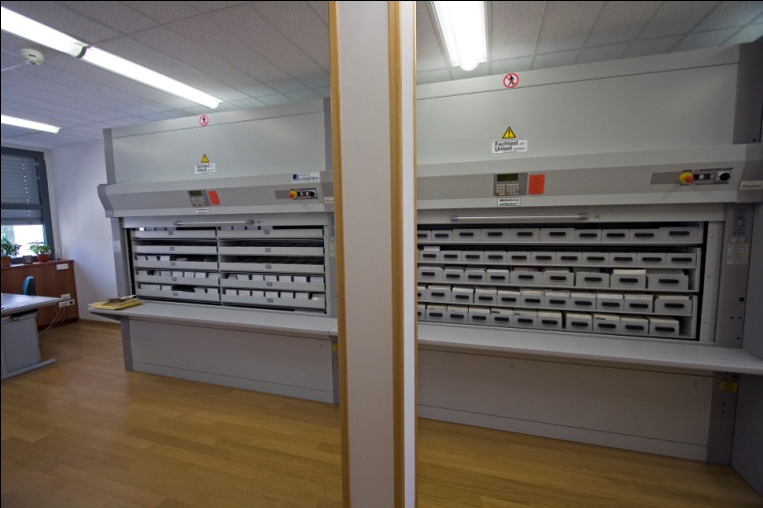
Specijalni arhiv /
Dokumentacija IEF-a
Nastao kolekcioniranjem građe u okviru redovne znanstveno-istraživačke i stručne djelatnosti Instituta, koja se prikuplja već 63 godine.
Jedinstvena građa o hrvatskoj tradicijskoj kulturi (usmena književnost, folklorna glazba i ples, folklorni likovni izraz, zapisi o običajima i druga etnološka građa) zabilježena u svim krajevima Hrvatske i u Hrvata izvan Hrvatske
Nezaobilazna postaja svih etnografskih i folklorističkih istraživanja

Slide 4
Dokumentacijske zbirke
Tekstovi i notni zapisi: 1983
Zbirke plesova: 19
Kinetogrami: 374
Crteži: 61/
2000
Fonoteka: 3910
Diskoteka: 1044
Fototeka i Diateka: 61833
Razglednice: 934
Videoteka: 1533
Filmoteka: 51

Slide 5
Dokumentacijske zbirke
Fonoteka : usmena književnost, folklorna glazba i ples, kazivanja o običajima i druga tradicijska etnološka građa, suvremena događanja, znanstveni skupovi, izlaganja i dr.
Fototeka : fotografije i dijapozitivi folklorne i etnografske tematike, od narodnog graditeljstva, gospodarstva, obreda i običaja sve do zapisa o likovnom folkloru, folklornom kazalištu, glazbi i plesu; suvremena folklorna i društvena događanja u Hrvatskoj, znanstveni skupovi i dr.
Rukopisi: tekstovni i notni zapisi nastali i prikupljenihu okviru redovne djelatnosti Instituta, no i materijali prepisani iz drugih arhiva, nabavljeni otkupom ili poklonjeni, od terenskih bilježnica, transkripata/melografa do znanstvenih radova i doktorskih disertacija
Videoteka: etnološke i folklorističke teme, od folklornog kazališta, plesa, glazbe i narodnih običaja pa sve do raznih suvremenih društveno-političkih zbivanja i presnimki odabranih TV-emisija
Diskoteka : odabrani naslovi domaće i strane produkcije, ponajviše folklorne i etno glazbe
Razglednice: motivi godišnjih i životnih običaja, narodnih nošnji, plesova, gospodarstva i arhitekture
Crteži : crteži narodne arhitekture i rukotvorina, kazivača i kazivačica te raznih karakterističnih motiva iz umjetnosti i života naroda; najvećim su dijelom rad akademskog slikara Živka Kljakovića, a tek je 9 zbirki djelo drugih autora
Plesne zbirke i kinetogrami: opisi hrvatskih plesova najvećim su dijelom rad dr. Ivana Ivančana, ali tu se nalaze i kinetogrami drugih etnokoreologa i folklorista (Zvonko Lovrenčević, Ljelja Taš, Branko Kostelac, Ana Maletić, Petar Ortolani, Branko Šegović)

Slide 6
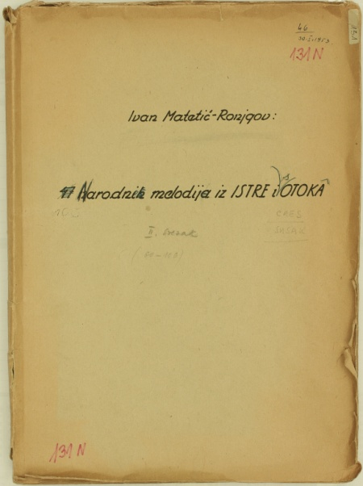
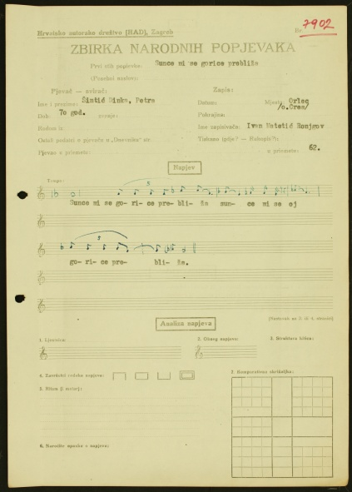
Notne zbirke
Broj zbirki: 314
Broj stranica: cca 80 000
Razdoblje: 19. i 20. stoljeće
Lokaliteti: Hrvatska, Gradišće, Europa

Slide 7

Digitalizacija arhivske građe
Jedinstveni, unikatni zapisi
Primarni cilj: izrada zaštitnih kopija te sprječavanje daljnje devastacije izvornika
Fonoteka: od 1997. godine digitalizirano 700 magnetofonskih vrpci na 900 CD-ova
Rukopisni fond: od 2002. digitalizirano 210 notnih svezaka, odnosno, 34.391 stranica
Videoteka: sporadična digitalizacija najčešće korištenih audio-video zapisa

Slide 8

Digitalizacija Nototeke
Trajanje projekta
2002. – 2005.
Financiranje
Ministarstvo kulture, športa i obrazovanja; IEF
Rezultati
digitalizirana polovica zapisa

Slide 9
Digitalizacija Nototeke
Tvrtka CV sistemi:
skeniranje i snimanje zapisa na CD-e
.tiff format, u rezoluciji 300 dpi (svaka stranica 1 dokument)
.pdf format (1 zbirka = 1 .pdf dokument)
isporuka: po 2 CD-a sa skenovima u .pdf formatu i po 2 CD-a u .tiff-u (1 primjerak za korištenje i 1 za pohranu)

Slide 10
Digitalizacija Nototeke
Tehnički metapodaci:
ime datoteke; datum nastanka; datum promjene; format slike; dimenzije; sustav boje, veličina datoteke, rezolucija osi x i y, kompresija
ID oznaka:
IEF_RKP_N0054_0_006_3741
IEF_RKP_N0054_0_007_3741A

Slide 11
Digitalizacija Nototeke
Dokumentacija IEF-a:
Odabir građe
Priprema i obrada zapisa
Upis u postojeću jedinstvenu bazu podataka za rukopisne zbirke
Detaljna popisna lista

Slide 12
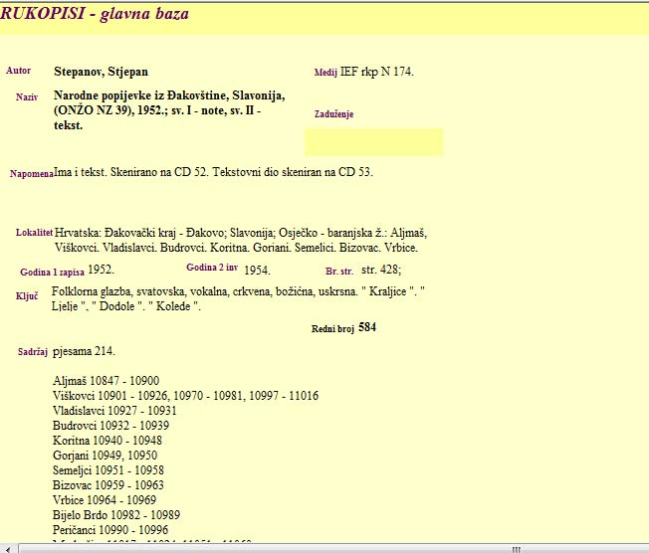
Predmetni metapodaci
Nema podataka o stanju, dimenzijama, jeziku, pismu, ilustracijama

Slide 13
Način korištenja sadržaja
Pristup bazi podataka o digitalnoj zbirci osiguran je za djelatnike i suradnike IEF-a preko mrežnih stranica, a ostali zainteresirani korisnici trenutno im mogu pristupiti putem računala u prostorijama Dokumentacije.
Uporabni primjerci CD-ova namijenjeni su korištenju u prostorima Instituta za potrebe njegovih zaposlenika i svih zainteresiranih vanjskih korisnika te za daljnja presnimavanja.
Upit → pretraživanje baze podataka →pronalaženje zapisa →prijepis signature/ID oznake → dohvaćanje odgovarajućeg CD-a →uvid u građu preko računala →po potrebi: izrada digitalne kopije i/ili ispisa za korisnika

Slide 14

Rezultati digitalizacije:
Statistika
Broj digitaliziranih svezaka/.pdf datoteka: 210
Broj stranica/tiff. datoteka: 34.391
Broj CD-a: 61 (x4)
Pohrana i prijenos
Pohrana na serveru
Kopija na HD uređaju
2 CD-a (uporabni i arhivski)

Slide 15
Vrijednost i prednosti digitalizacije:
Dvostruka zaštita originalnih zapisa
manji rizik devastacije izvornika
izrada digitalnih zaštitnih kopija
Prikladnija pohrana
izmještanje originala na pouzdaniju lokaciju
pohrana kopija na više lokacija
Sređivanje metapodataka
izrada detaljnih popisnih listi digitalizirane građe
pretraživanje građe postaje jednostavnije, brže i preciznije
Pojednostavljen pristup građi
omogućen pregled na svakom računalu
jednostavno, brzo i precizno pronalaženje informacija putem baze podataka - direktan pristup traženom dokumentu prema pronađenoj signaturi i ID-u
Smanjenje (financijskih i vremenskih) troškova potrebnih za izradu kopija
jednostavna i brza izrada kopija za korisnike = obrada većeg broja zahtjeva
slanje digitalnih zapisa putem elektroničke pošte
Pripremni korak za predstavljanje arhivske građe na Internetu
građa prikladnija za razmjenu s drugim srodnim ustanovama i institucijama

Slide 16
Pitanja i nedoumice
Autorska prava
zbirka = autorsko djelo nastalo kao rezultat znanstvenog i istraživačkog rada
nositelj autorskih prava
imovinska, moralna, druga
Objava na internetu
neriješeno pitanje autorskih prava
u razmatranju je projekt objavljivanja zapisa hrvatske tradicijske baštine pohranjenih u Institutu
Trenutna situacija
  baze podataka: dostupne prvenstveno djelatnicima i registriranim posjetiteljima web stranica
  građa: objavljeni su samo primjeri

Slide 17
Planovi za budućnost
Objava tiskanih pjesmarica tradicijskih napjeva
Objava građe na CD odnosno DVD medijima baštinskog sadržaja
Novi kontakti, suradnja i razmjena s domaćim i inozemnim baštinskim i inim ustanovama (muzejima, turističkim zajednicama...)
Pokretanje međunarodnih projekata
Referentni centar NKB

Slide 18
HVALA!
Institut za etnologiju i folkoristiku
Šubićeva 42, 10 000 Zagreb
_____________________
Telefon: 01/4596-700
Telefaks: 01/4596-709
E-mail: institut@ief.hr
___________________
Dr.sc. Irena Miholić
Mr. sc. Koraljka Kuzman Šlogar

